Slide 1

17.09.2025
2. Regionaltreffen DiB Brilon / Marsberg und Bestwig / Olsberg / Medebach / Winterberg

Slide 2
Tagesordnung
Neues aus dem Dezernat 46.4 und Ministerium
KI als Arbeitserleichterung im Schulalltag (u.a. anhand von Edumap)
Eigener Einsatz von KI an Schule (Best-Practice-Beispiele)
Austausch & Aktueller Stand Digitalisierung
Sonstiges

Slide 3
1. Neues aus dem Ministerium
Neuer Dezernent: Dr. Markus Schäfer
Neuer Fachberater: Christian Masuth
Neue Website: Bildungsnetzwerk HSK
Neueröffnung Digital Making Place
Neue Ausstattung am Medienzentrum

Slide 4
2. KI als Arbeitserleichterung im Schulalltag
Edumaps: Für HSK-Schulen frei zugängig über die Bildungsmediathek-Seite (Zugang beantragen → Medienzentrum oder Zugang über Logineo Schule – Plattform nutzen!)
Neues Tool: KI-Assistent zur Erstellung von Maps, Einbindung oder Erweiterung bestehender Maps und einzelner Boxen
Weitere spannende Tools:
    Direkt loslegen mit: Perplexity.ai, Duck.ai, Copilot im Edge Browser
    Fobizz-Lizenz (kostenpflichtig, u.a. Erstellung eigener KI-Bots)
    Elevenlabs.io
    Notebook LM (eingeschränkt kostenlos, u.a. Erstellung von Podcasts- auch auf Deutsch)
    Telli.schule (kostenlos, DSGVO-konform, FWU-KI für alle Bundesländer, u.a. KI-Bot, Unterricht vorbereiten mit KI, wie AB`s, Quizfragen, Erklärtexte,…)

Slide 5
2. KI als Arbeitserleichterung im Schulalltag
Prompting:
    Um das Prompting spielerisch zu üben eignet sich folgende Taskcard:
    https://brd.taskcards.app/#/board/9c35989d-6947-42da-b0b6-820616e0f2f0/view?token=5d1f1f5d-3338-4525-a7ff-82bd83017ac9
KI mit SuS:
    Themenmonat KI (Internet ABC)
    KI Check (Checker Tobi)

Slide 6
3. Eigener Einsatz von KI an Schule (Best-Practice- Beispiele)
Raum zum Austausch:
    Hast du KI bereits für deinen eigenen Unterricht genutzt?
    Wo wird KI bereits an deiner Schule genutzt?
    Welche Best-Practice-Beispiele gibt es an deiner Schule?
    In welchem Kontext oder für welche Fächer eignen sich welche Programme/ Tools besonders gut?
    Welche Grenzen oder Fallstricke sind bereits aufgefallen?
    Wie wird der Einsatz von KI evaluiert? Findet er bereits Einfluss in schulinternen Lehrplänen?

Slide 7
4. Austausch & Aktueller Stand Digitalisierung
Wie sieht es aus mit…
Hardware?
W-LAN / Internet?
Nutzung im Unterricht?
Medienkonzept?
Akzeptanz im Kollegium?
Nächsten Schritte und Evaluation?

Slide 8
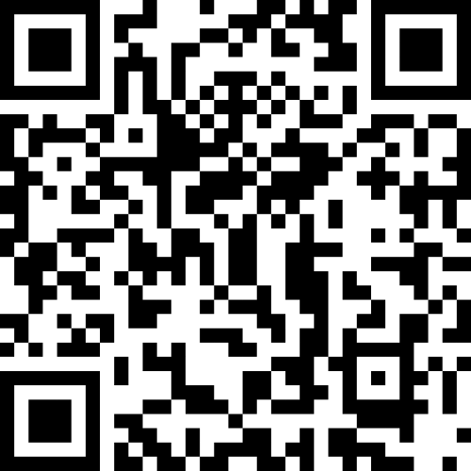
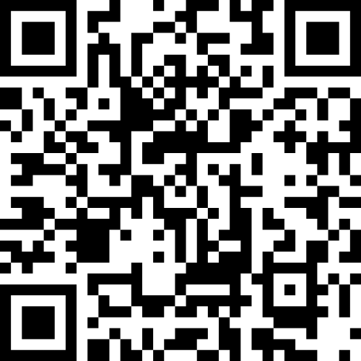
5. Sonstiges
Weiterarbeit „kleine DiB-Treffen“
Wünsche
Nächstes „großes“ DiB-Treffen: 29.10.2025
Protokoll und Organisation:
Bestwig / Olsberg /
Brilon / Marsberg Medebach / Winterberg

